Slide 1
Августовская конференция работников образования ЗАТО Северск «Достижение стратегических целей развития образования: задачи, механизмы, направления изменений»
Патриотическое воспитание при организации внеурочной деятельности и дополнительного образования обучающихся.
Юнармия – страна возможностей
Пуджа Юлия Александровна,
заместитель директора
по воспитательной работе
МБОУ «СОШ № 84»

Slide 2
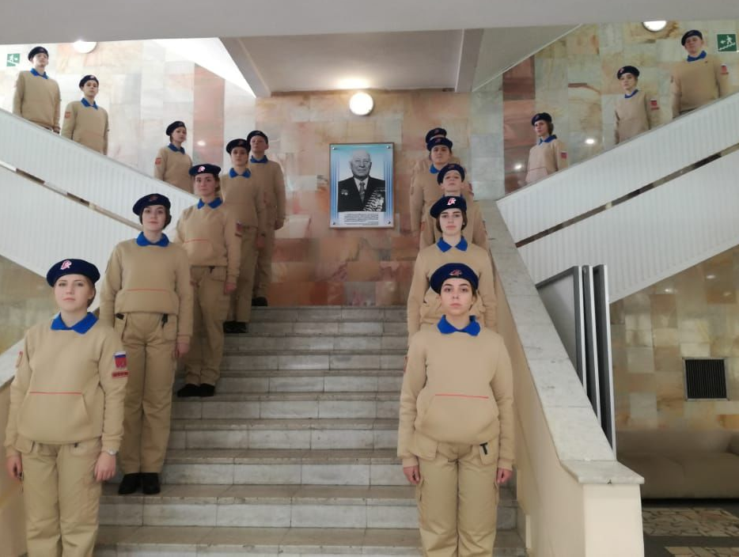
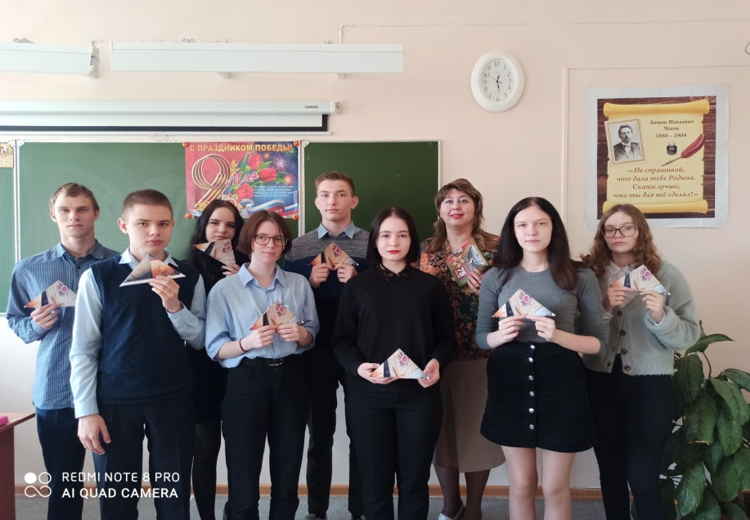
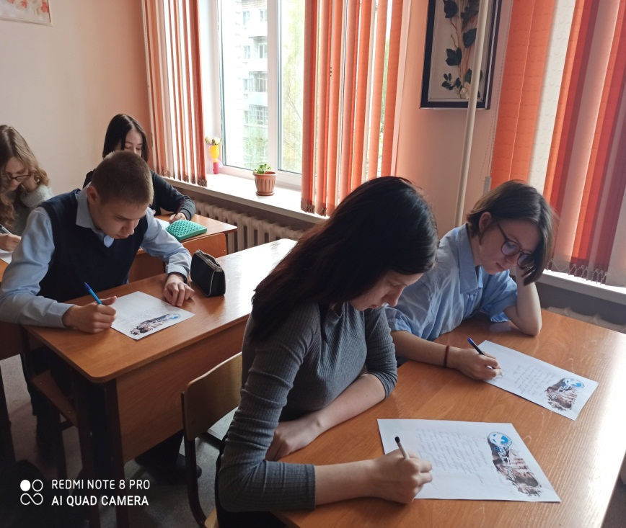
ПАТРИОТИЧЕСКОЕ ВОСПИТАНИЕ В ШКОЛЕ
Создание условий для воспитания
гармонично развитой Личности

Slide 3
ВНЕУРОЧНАЯ ДЕЯТЕЛЬНОСТЬ
И ДОПОЛНИТЕЛЬНОЕ ОБРАЗОВАНИЕ –
ФОРМА ОРГАНИЗАЦИИ
СВОБОДНОГО ВРЕМЕНИ ДЕТЕЙ
В ОБЩЕСТВЕННО-ПОЛЕЗНОЙ ДЕЯТЕЛЬНОСТИ.

Slide 4
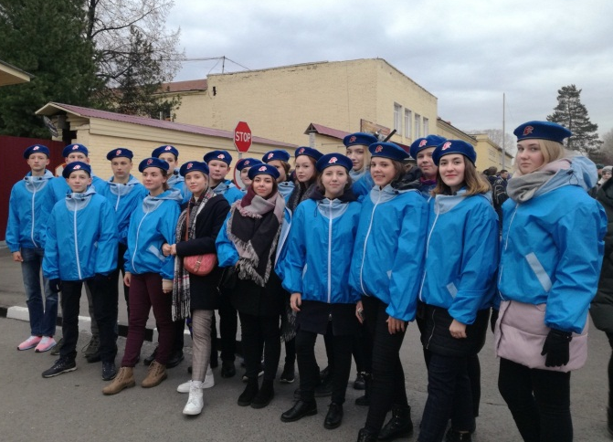
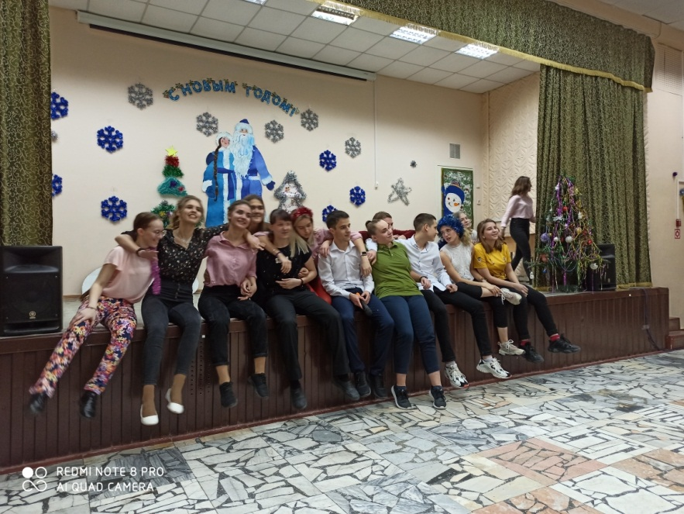
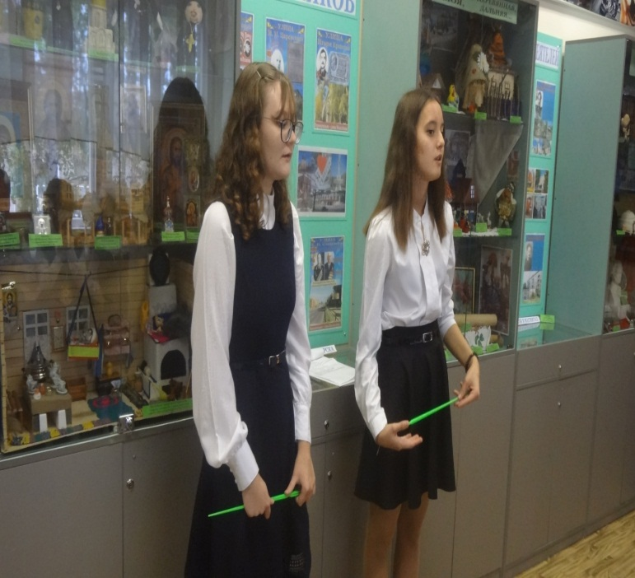
ГРАЖДАНСКО-ПАТРИОТИЧЕСКОЕ ВОСПИТАНИЕ ШКОЛЫ
Юнармейский отряд «Надежда»
Демократическая республика «Надежда»
Историко-краеведческий музей «Истоки»

Slide 5
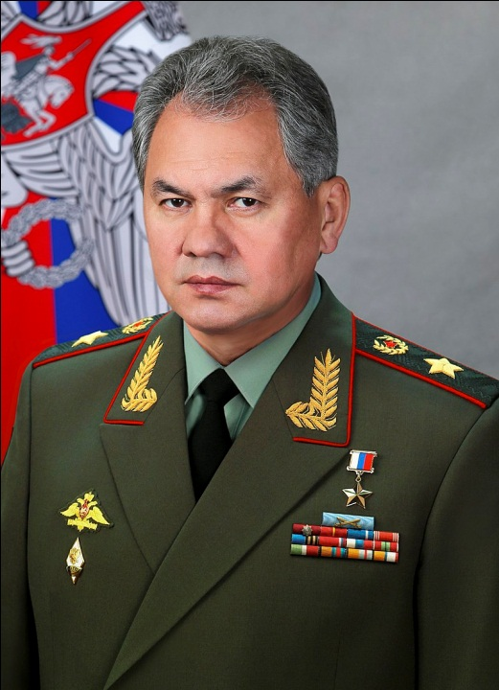
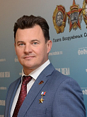
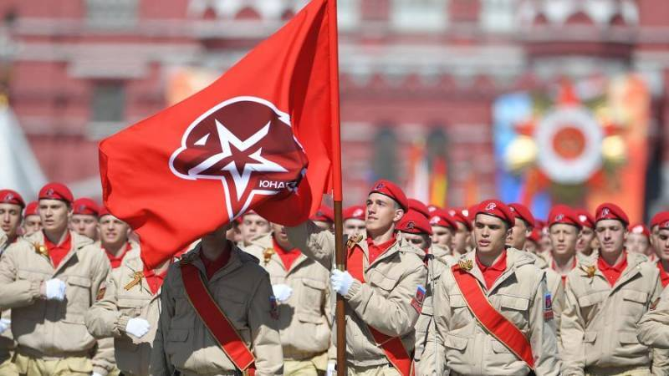
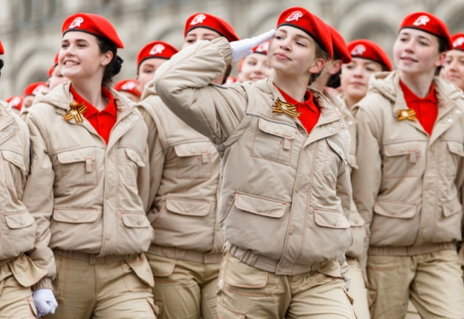
ВСЕРОССИЙСКОЕ ДВИЖЕНИЕ
«ЮНАРМИЯ»
«Юнармия»– всероссийское
детско-юношеское
военно-патриотическое
общественное движение зарегистрировано 29 июля 2016 г.
Соучредители движения:
ДОСААФ России,
Ветеранская организация ВСР.
Роман Юрьевич Романенко
Сергей Кужугетович Шойгу.
Министр обороны РФ
с 6 ноября 2012 года.
Начальник Главного штаба ВВПОД «ЮНАРМИЯ»
с 20018 г.

Slide 6
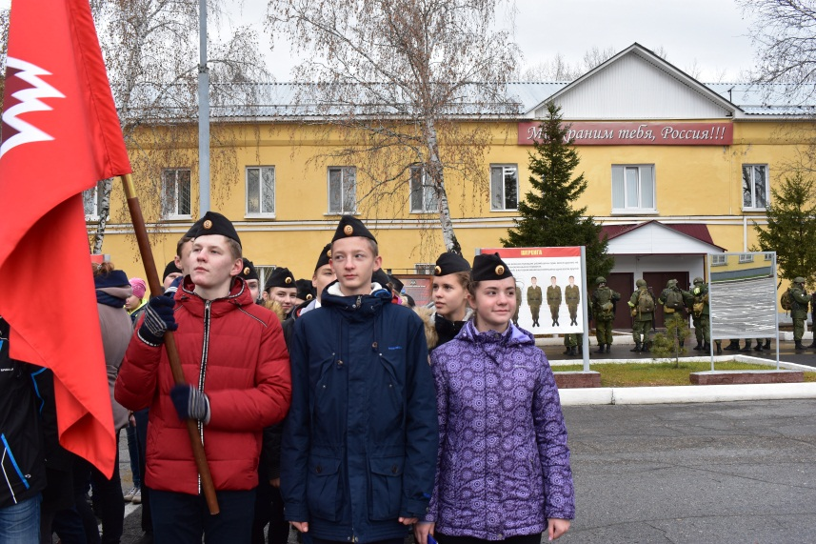
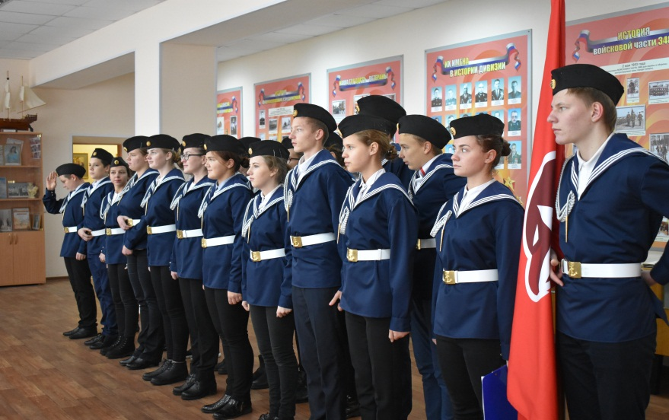
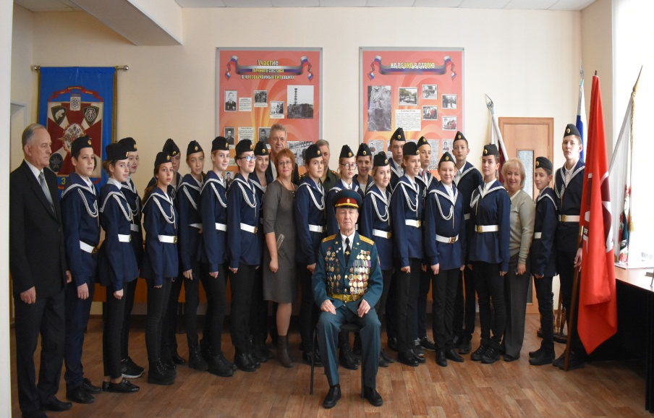
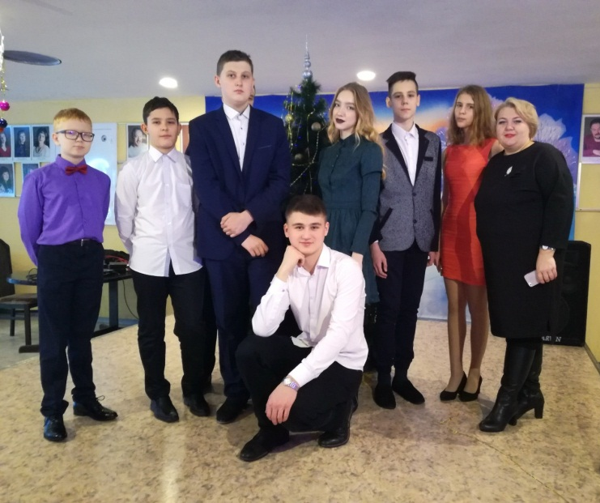
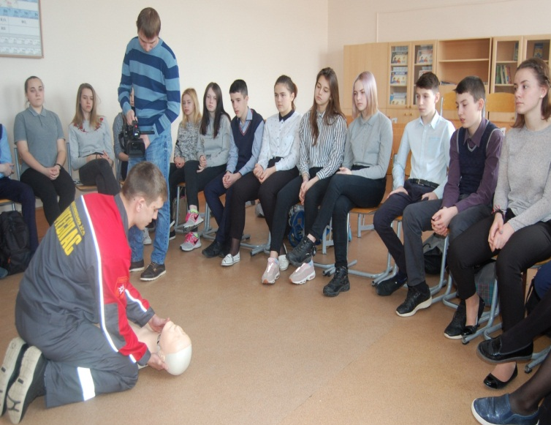
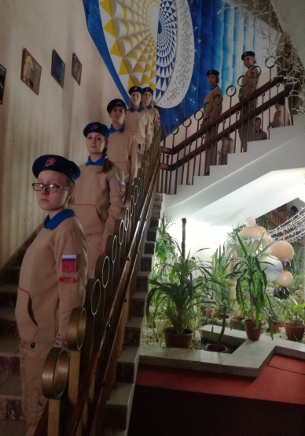
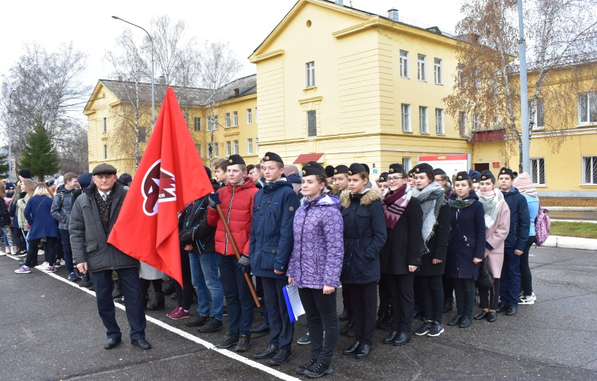
ЗНАЧИМОЕ ДЛЯ ШКОЛЫ СОБЫТИЕ

Slide 7
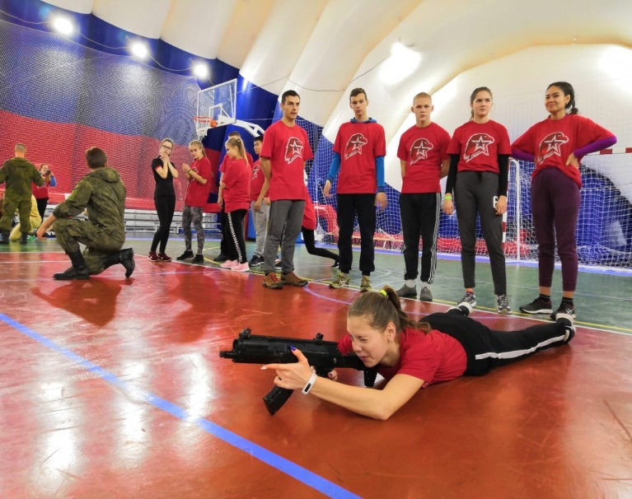
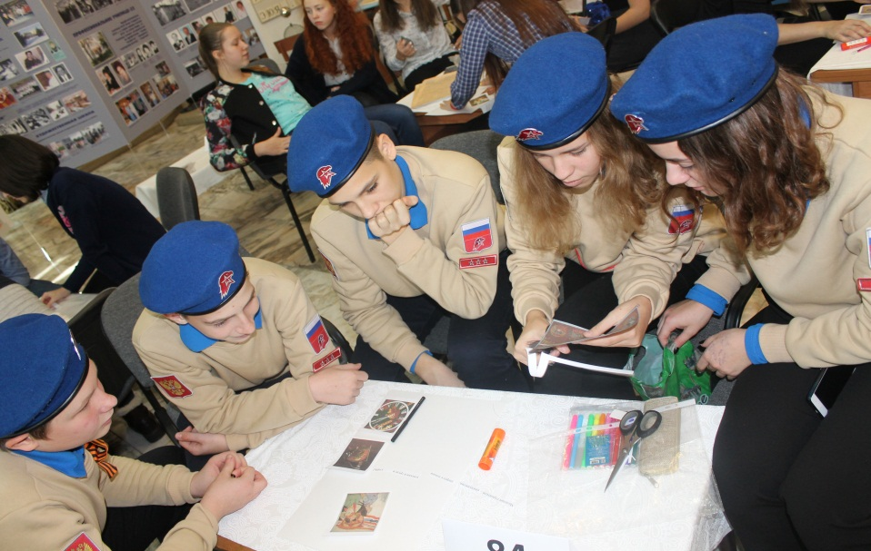
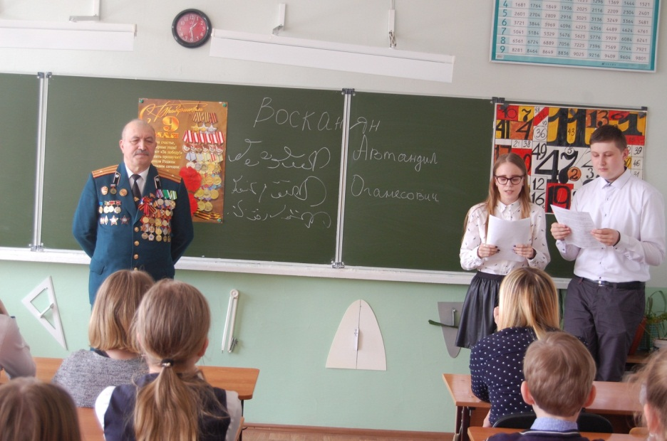
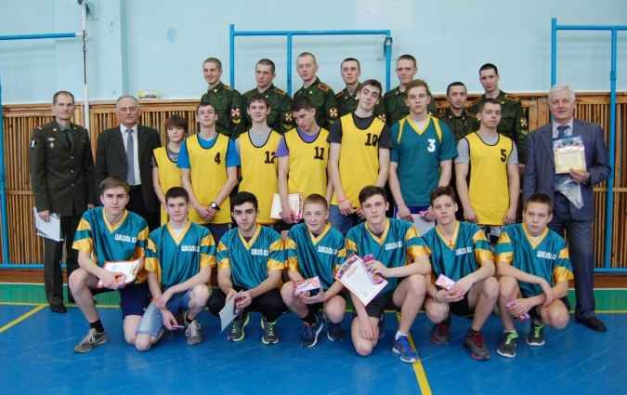
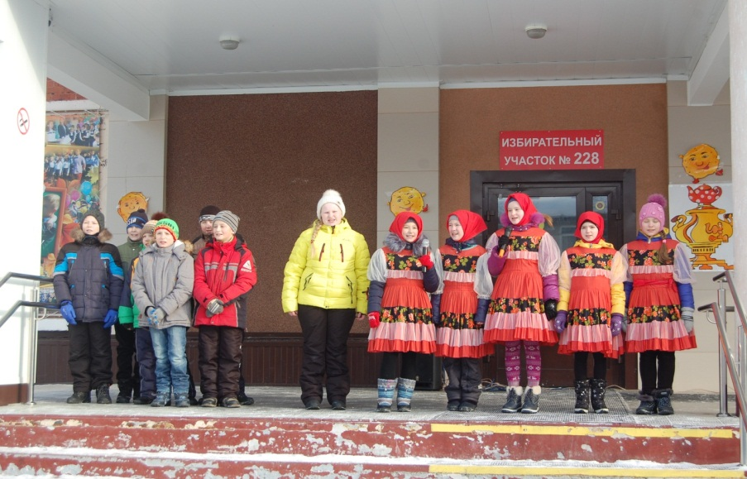
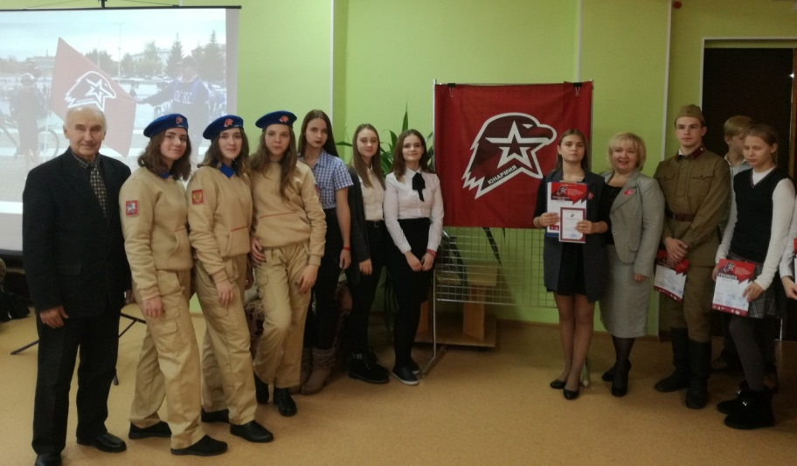
ДЕЯТЕЛЬНОСТЬ
ЮНАРМЕЙСКОГО ОТРЯДА

Slide 8
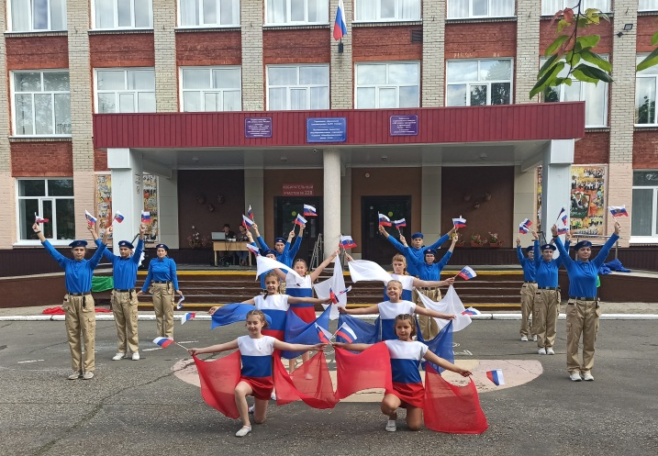
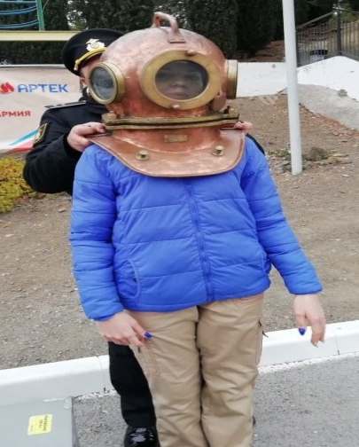
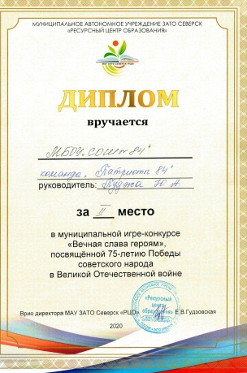
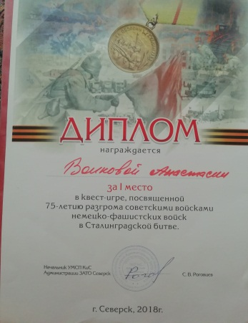
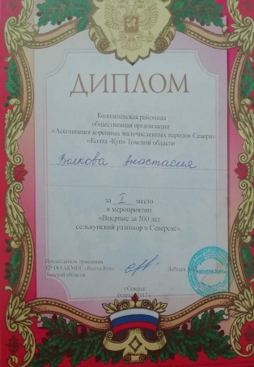
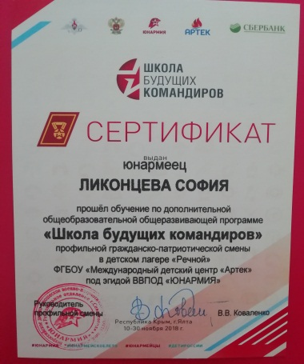
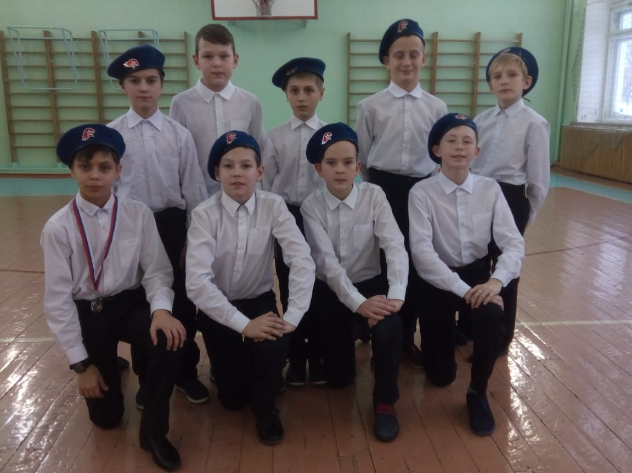
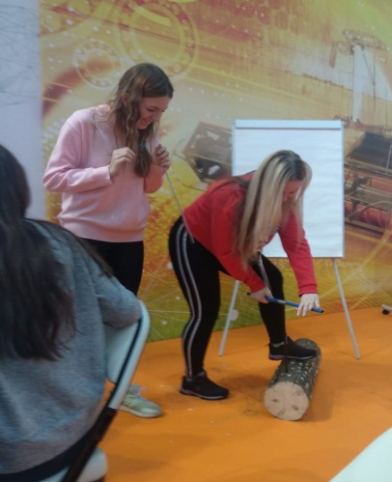
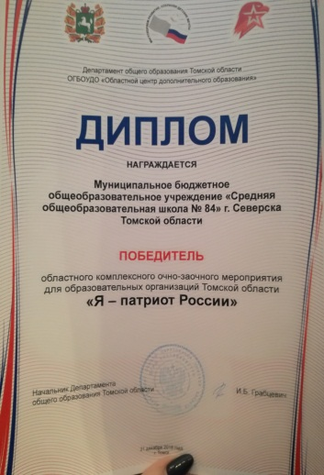
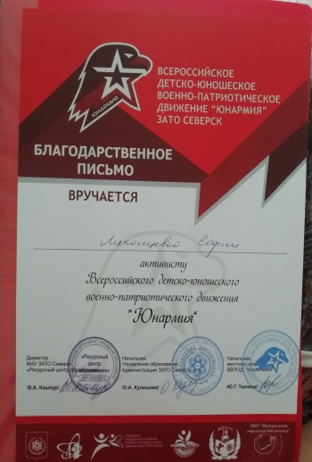
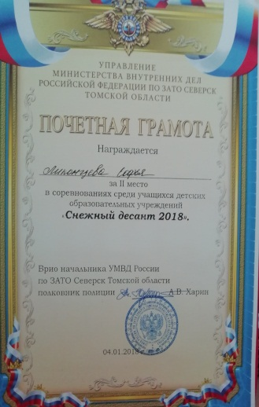
ДЕЯТЕЛЬНОСТЬ В ОТРЯДЕ «НАДЕЖДА» ВВПОД «ЮНАРМИЯ» –
МИР ВОЗМОЖНОСТИ
СОЗИДАТЕЛЬНОГО ДЕЙСТВИЯ

Slide 9
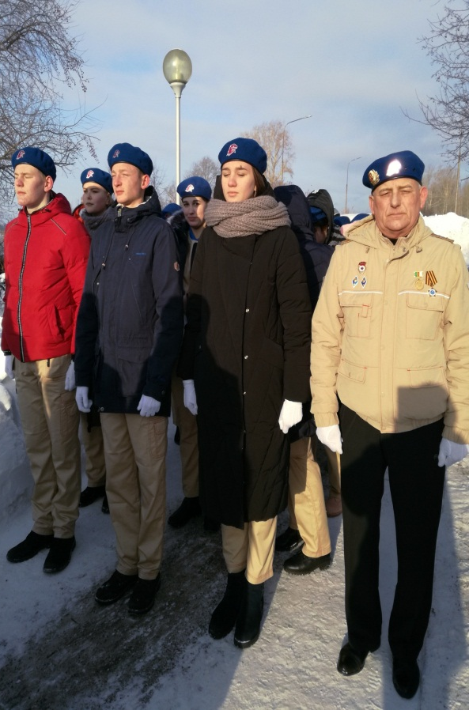
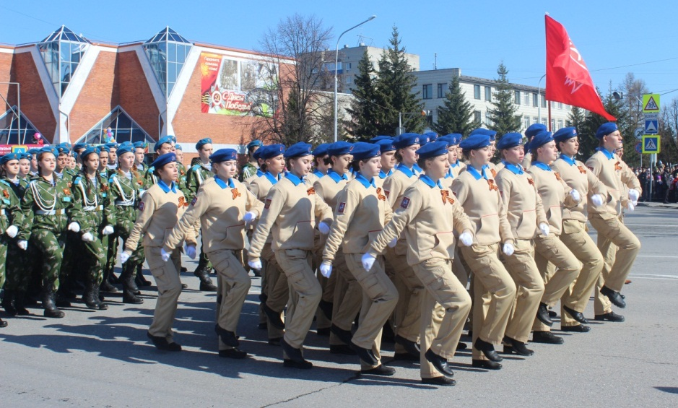
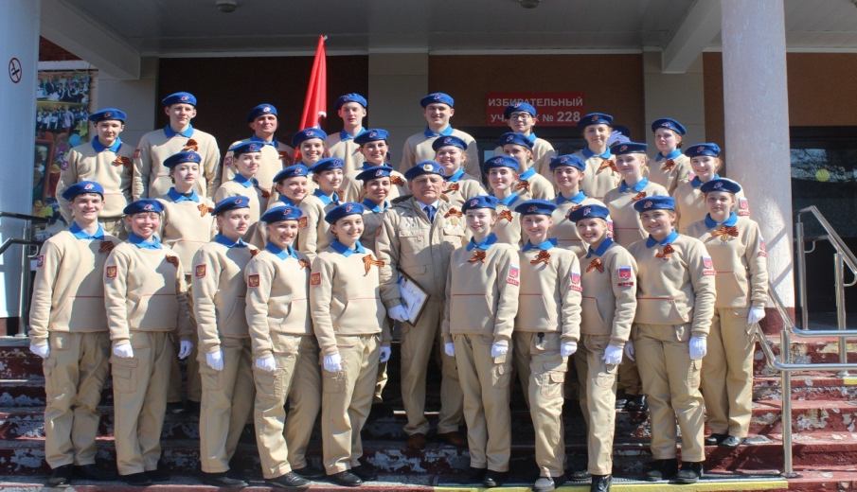
РЕЗУЛЬТАТ РАБОТЫ «ЮНАРМИИ» –
УСПЕХ ГРАЖДАНСКО-ПАТРИОТИЧЕСКОГО ВОСПИТАНИЯ ШКОЛЫ!

Slide 10
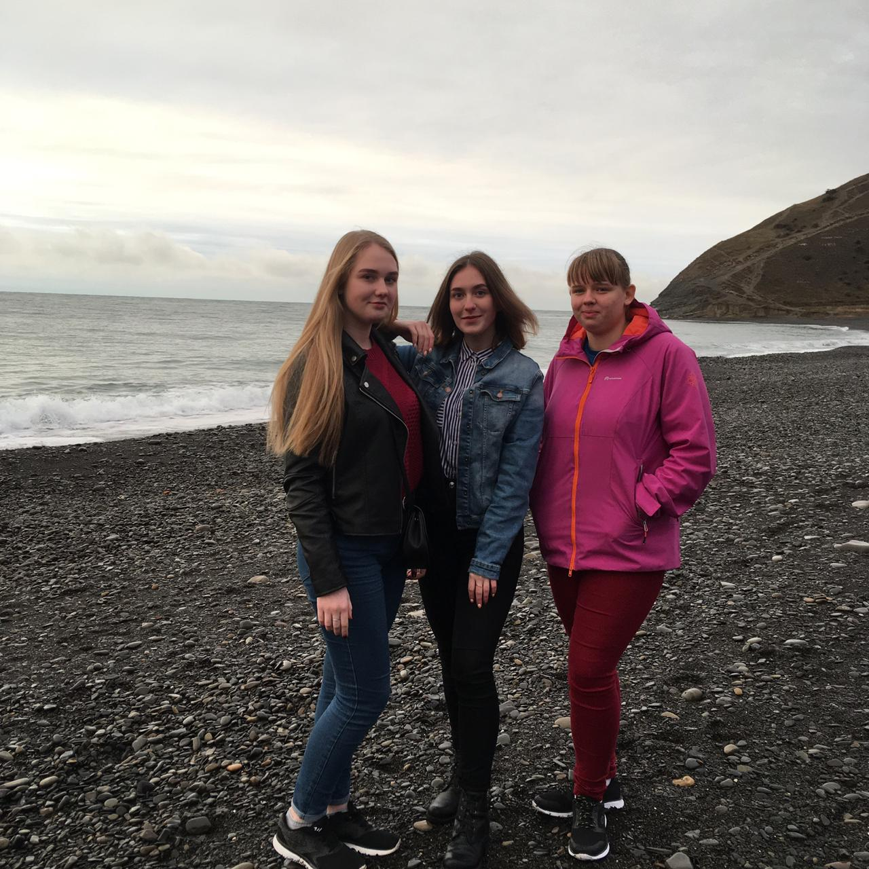
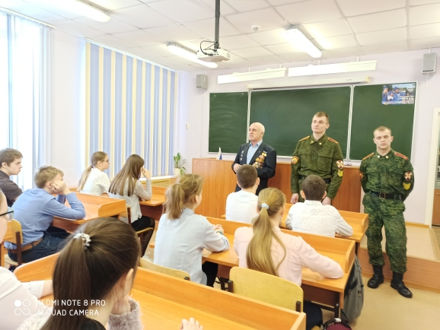
ОТРЯДУ «ЮНАРМИЯ» – БЫТЬ!

